Slide 1
Deportes ( basketball)
Emiliano Valdez Cerecer

Slide 2
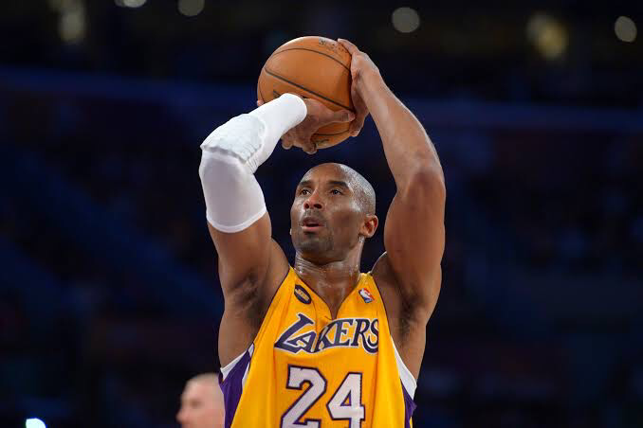
¿Por qué es mi materia favorita?
Porque aprendo nuevas mecánicas sobre el basketball y me divierto mucho.

Slide 3
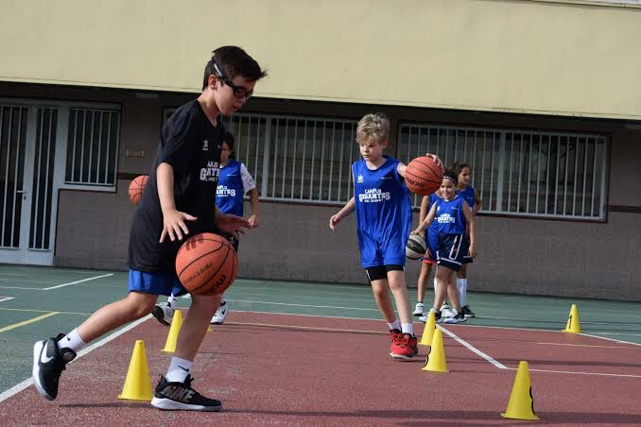
Un día nos pusieron a hacer una actividad donde tenías que pasar entre unos Conos haciendo driblings con el balón 🏀

Slide 4
Bueno hasta aquí todo bye 👋🏀🏀

